Slide 1
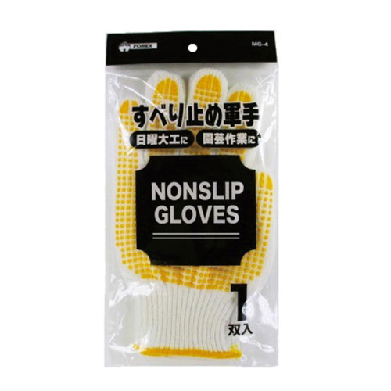
【提案書】
すべり止め軍手
特徴
日曜大工や園芸作業などには必要不可欠なすべり止め軍手です。ビニール素材の粒子のおかげで従来の軍手よりも強くすべり止め効果を感じることができ、非常に便利にご活用いただけます。
納期
納期スペース
仕様
素材：ポリエステル・綿・PVC
サイズ：全長約22cm(フリーサイズ)
包装：ヘッダー付ポリ袋入り
お見積
お見積りスペース

